Slide 1



Machine Learning
Modelos de Ensemble
Daniel Gómez González

Slide 2

1. Introducción-Preliminaries
En esta sección se presentan las nociones básicas de los modelos de ensemble

Slide 3

Idea General Métodos “Ensemble”
En el campo del aprendizaje automático o ML, los métodos de Ensemble (“métodos combinados”) utilizan múltiples algoritmos de aprendizaje para obtener un rendimiento predictivo que mejore el que podría obtenerse por medio de cualquiera de los algoritmos de aprendizaje individuales que lo constituyen.

Slide 4
Otra forma de entenderlo
Imagina que estás planeando una fiesta y quieres tomar decisiones importantes, como la música que se reproducirá. Tienes amigos con diferentes gustos musicales, pop, rock o rap. Si escoges el gusto de uno en concreto, el resto no estará cómodo con la música reproducida. Ahora, en lugar de depender solo de la opinión de un amigo, ¿qué tal si preguntas a varios y tomas en cuenta todas sus opiniones?
Los modelos de ensemble funcionan de manera similar. En lugar de depender de un solo modelo para tomar decisiones, se combinan varios modelos para obtener un resultado más robusto y preciso. Hay varios tipos de modelos de ensemble, pero los dos más comunes son:
Bagging (Bootstrap Aggregating):
Explicación simple: Imagina que estás haciendo predicciones y tienes una caja de dados. En lugar de lanzar un solo dado para obtener una predicción, lanzas varios dados y promedias los resultados.
Ejemplo: Random Forest es un tipo popular de modelo de ensemble que utiliza el bagging. Crea varios árboles de decisión (modelos que toman decisiones basadas en características) y combina sus resultados para obtener una predicción más precisa.
Boosting:
Explicación simple: Supongamos que estás aprendiendo a andar en bicicleta y te caes muchas veces. Después de cada caída, un amigo te ayuda a identificar lo que hiciste mal y te da un pequeño impulso para que lo hagas mejor la próxima vez.
Ejemplo: AdaBoost es un algoritmo de boosting. Entrena varios modelos débiles (modelos que son un poco mejores que adivinar al azar) en secuencia. Cada modelo se enfoca en corregir los errores del anterior, mejorando así la precisión general del ensemble.

Slide 5
Otra forma de entenderlo
Por tanto, los modelos de ensemble toman múltiples modelos individuales y combinan sus predicciones para obtener un resultado más robusto y preciso. Puedes imaginarlo como pedir opiniones a diferentes amigos antes de tomar una decisión importante.

Slide 6
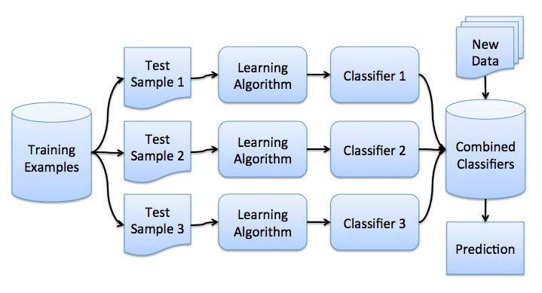
Idea General Métodos “Ensemble”

Slide 7

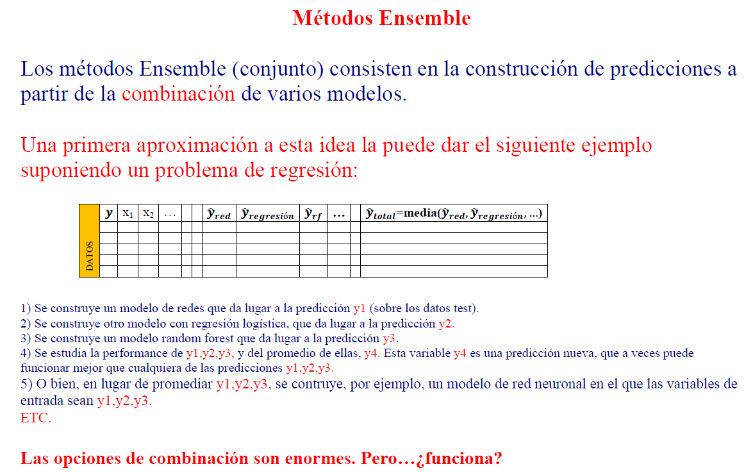
Una primera Aproximación a OJO (no formal)

Slide 8
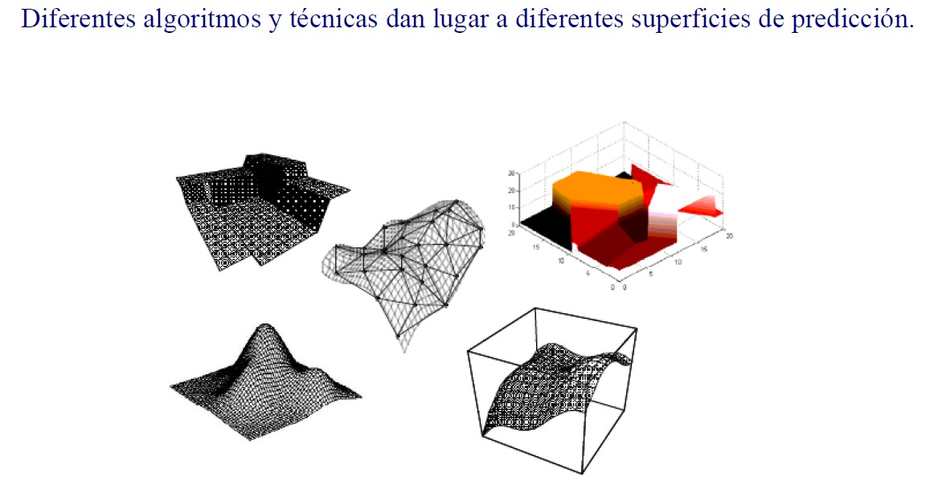
¿Mezclar Funciona?
Superficies de estimación de ejemplo para cinco algoritmos de modelado. En sentido horario, desde la esquina superior izquierda: árbol de decisión, planos de Delaunay, vecino más cercano, red neuronal y kernel

Slide 9
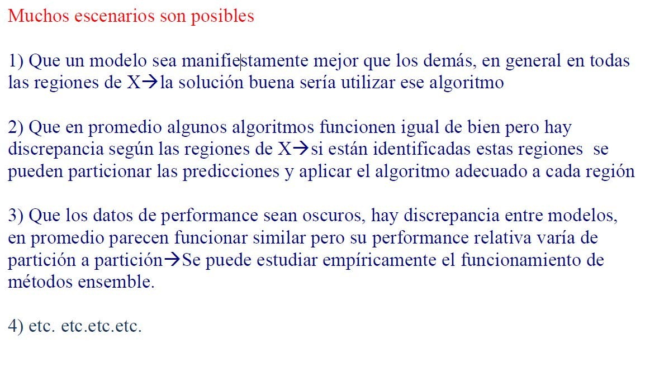
¿Mezclar Funciona?. Parece que si

Slide 10
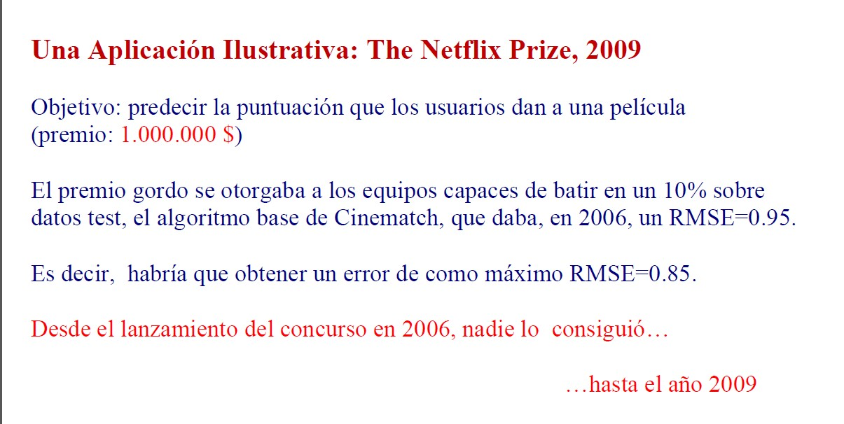
Un poco de Historia: Caso Real
Algorithmo Belkor’s Pragmatic Caos
Conjunto de datos: https://www.kaggle.com/datasets/netflix-inc/netflix-prize-data
Un artículo: chrome-extension://efaidnbmnnnibpcajpcglclefindmkaj/https://www.cs.uic.edu/~liub/KDD-cup-2007/proceedings/The-Netflix-Prize-Bennett.pdf

Slide 11
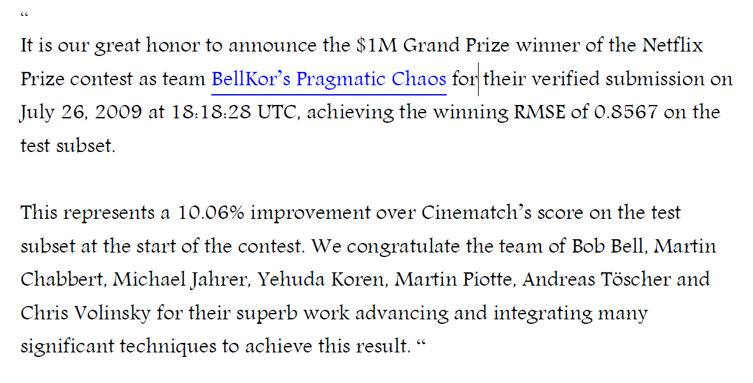
Un poco de Historia: Caso Real

Slide 12
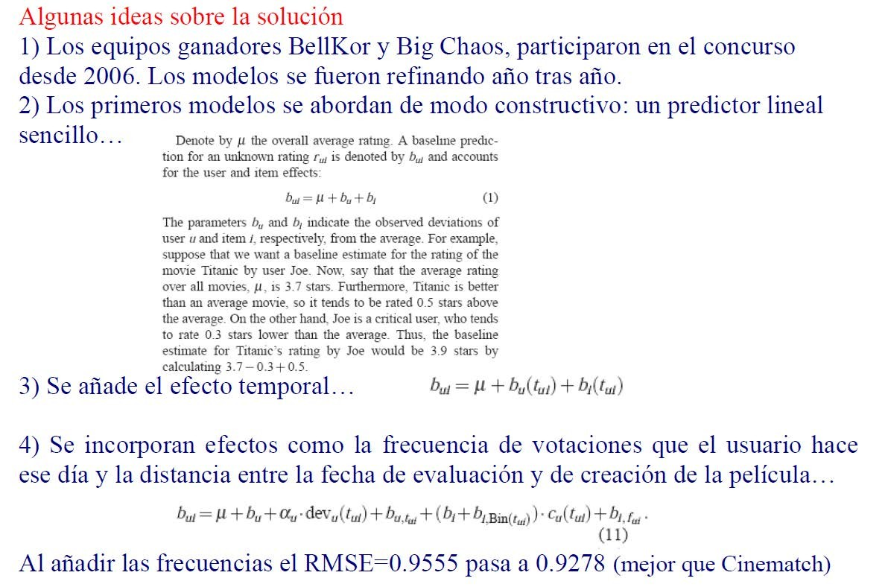
Un poco de Historia: Caso Real

Slide 13
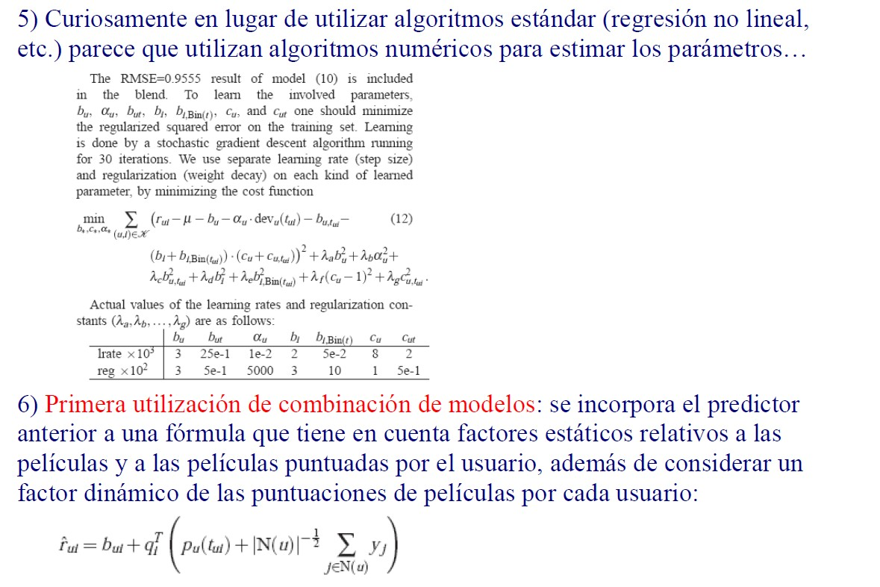
Un poco de Historia: Caso Real

Slide 14
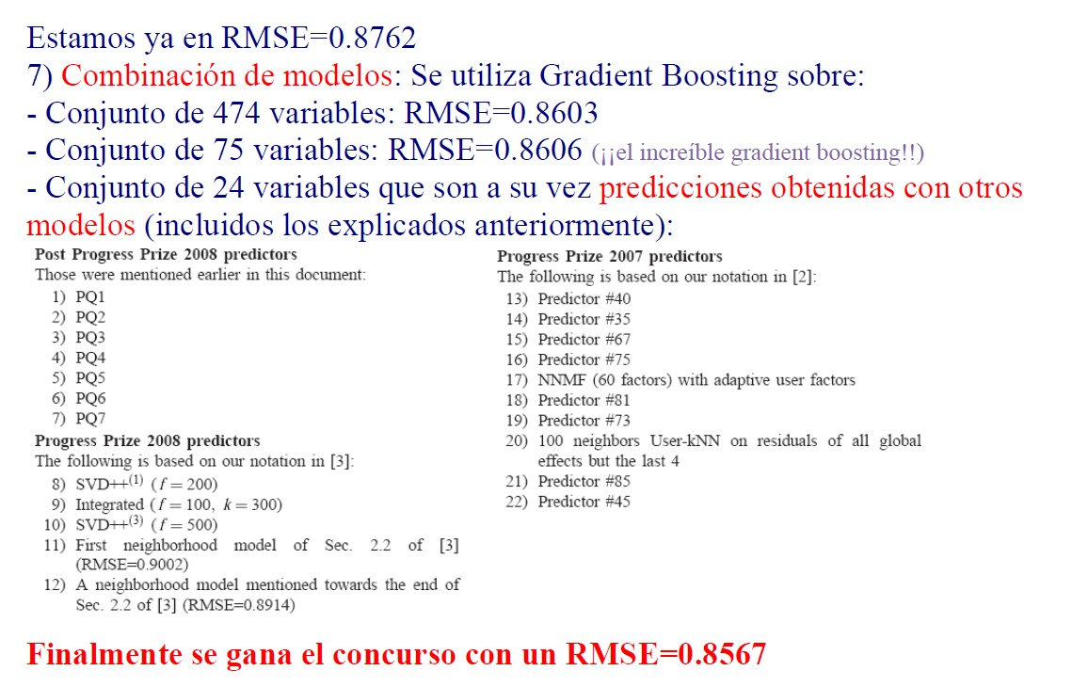
Un poco de Historia: Caso Real

Slide 15
Idea General Métodos “Ensemble”

Slide 16



Principales Métodos de Ensemble: Agregación
Averaging / Promedio: consiste en tomar el promedio de las predicciones de los modelos en caso de problemas de regresión o al predecir probabilidades en problemas de clasificación.
Majority vote / voto mayoritario: elección de la predicción con el voto/recomendación máximo de entre las predicciones de varios modelos al prever el resultado de un problema de clasificación.
Weighted average / promedio ponderado: se aplican diferentes pesos a las predicciones de varios modelos y luego se calcula el promedio, lo que implica asignar una importancia alta o baja a la salida específica de un modelo en particular.

Slide 17
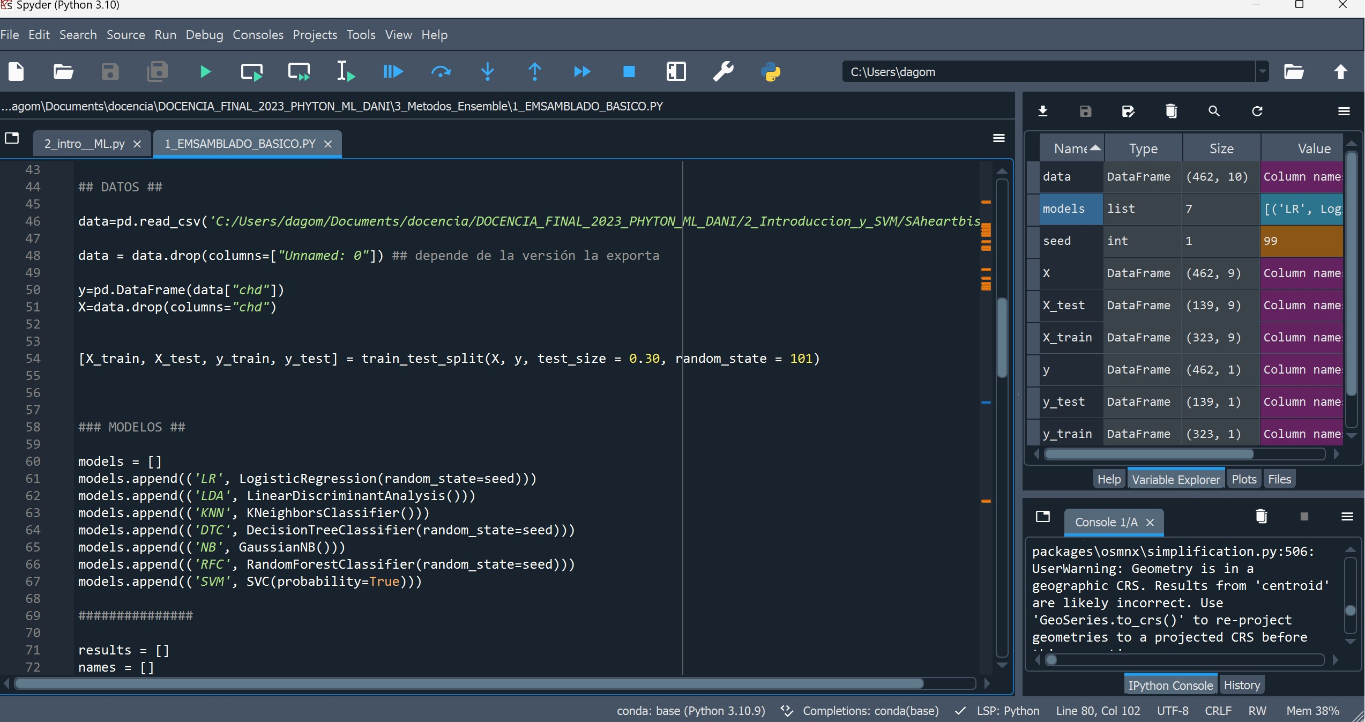
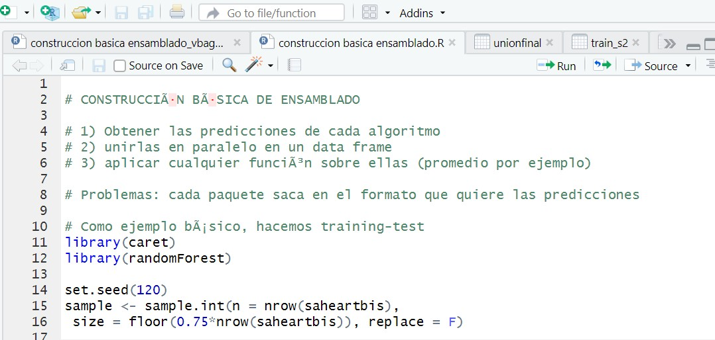
Una primera Aproximación a OJO

Slide 18

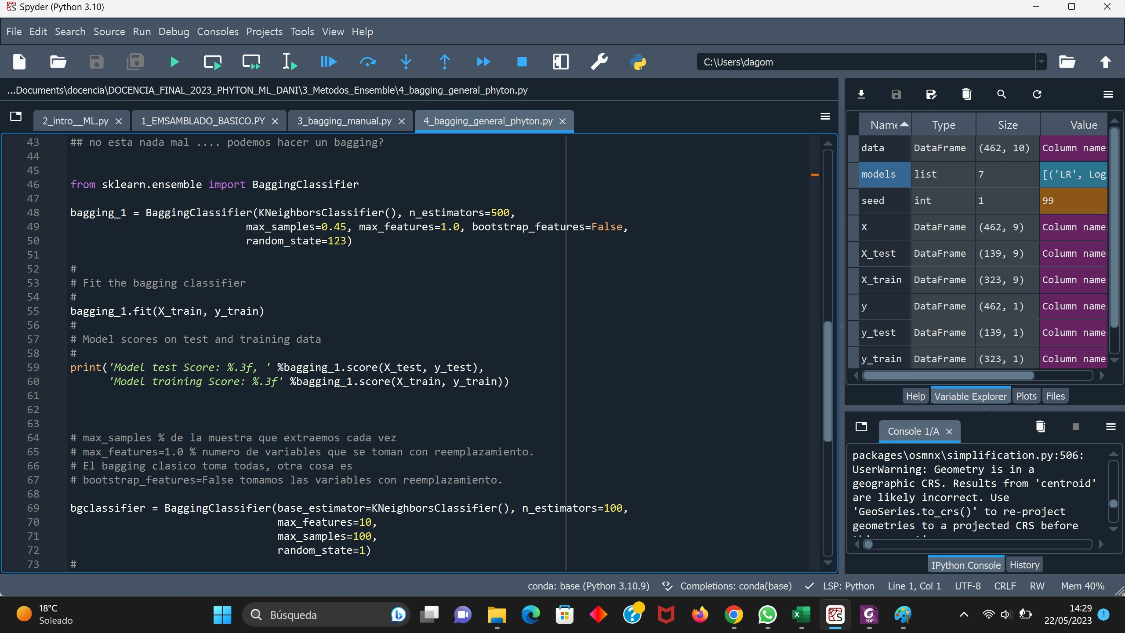
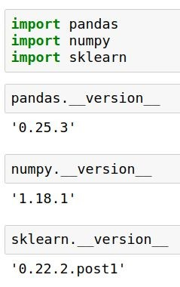




SciPy
Python Ecosystem for Data Science
pandas library: https://pandas.pydata.org/docs/user_guide/index.html#user-guide
numpy library: https://numpy.org/doc/stable/reference/index.html
sklearn library:
https://scikit-learn.org/stable/

Slide 19

Principales Métodos de Ensemble:
Bagging. (Weighted Boostrap)
Boosting
Stacking

Slide 20
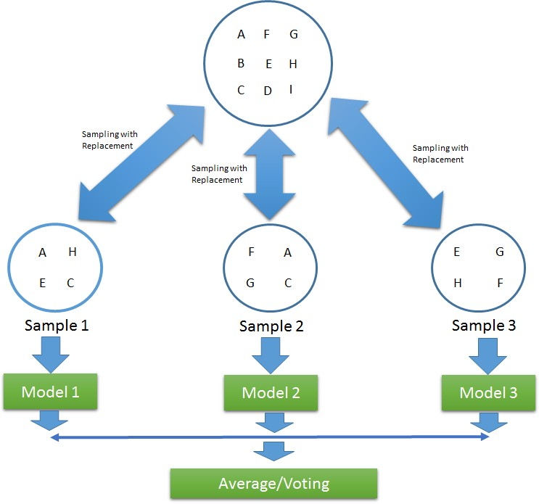
Bagging
La agregación Bootstrap, también conocida por Bagging, es un meta-algoritmo diseñado para conseguir combinaciones de modelos a partir de una familia inicial, provocando una disminución de la varianza y evitando el sobreajuste. Lo más común es aplicarlo con los métodos basados en árboles de decisión, pero se puede usar con cualquier familia de algoritmos.

Slide 21
Bagging Arboles de Decisión
Bagged trees (No es exactamente un Random Forest pero muy parecido):
Para construir bagged árboles, el proceso es fácil. Supongamos que se quieren construir 100 modelos de árbol que posteriormente se promediarán. Para cada uno de los 100 modelos:
Tomar una muestra con reemplazo del conjunto de datos original
Entrenar un árbol en esta muestra
Conservar el modelo predictivo
Una vez que todos los modelos estén entrenados, para obtener una predicción del modelo de ensamblado sobre nuevos datos:
Obtener la estimación sobre datos nuevos de cada uno de los árboles individuales
Agregar las estimaciones de los árboles individuales para obtener la solución final.

Slide 22
Bagging / Boostrap Aggregating
En esencia, el bagging (Bootstrap Aggregating) implica el uso de técnicas de remuestreo bootstrap para entrenar múltiples modelos en conjuntos de datos ligeramente diferentes y luego promediar o combinar sus predicciones. El término "bootstrap averaging" se refiere a este proceso de promediado mediante el uso de muestras bootstrap, donde se generan múltiples conjuntos de datos de entrenamiento mediante muestreo con reemplazo. Estos conjuntos de datos se utilizan para entrenar modelos independientes, y luego se promedian para mejorar la estabilidad y la generalización del modelo final.

Slide 23
Bagging
El bagging se puede utilizar considerando cualquier tipo de algoritmo como base.
El proceso es muy similar al detallado para árboles:
Extracción de muestras bootstrap de los datos (selección con reemplazamiento)
Construcción de un modelo individual para cada muestra bootstrap (estimación de parámetros y opcionalmente, selección de variables)
Predicción en datos de test con cada una de las muestras bootstrap
Promedio/agregación de los resultados de las predicciones individuales sobre datos de test
El algoritmo Random Forest es un tipo de bagging, generalmente aplicado sobre árboles de decisión, que incluye sorteo de variables en cada nodo

Slide 24
Bagging
OJO: el algoritmo base utilizado en un ensemble de bagging no tiene que ser siempre de la misma familia
Fortaleza del bagging: radica en la diversidad de los modelos base. Al utilizar diferentes algoritmos o configuraciones de parámetros, se puede aumentar la variabilidad entre los modelos base, lo que a menudo mejora el rendimiento del ensemble.
Por ejemplo, un bagging permite combinar los resultados individuales de modelos base basados en redes neuronales, regresiones y árboles de decisión.
CUIDADO: al combinar modelos de diferentes familias, se deben considerar las escalas de las predicciones y ajustar adecuadamente la contribución de cada modelo para evitar sesgos.

Slide 25
Bagging

Slide 26
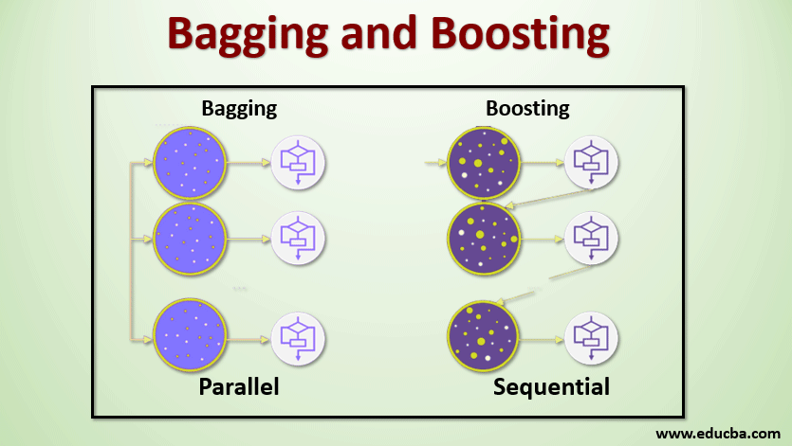
Boosting
Procedimiento iterativo. El Gradient Boosting es un caso particular. Aunque generalmente los métodos de boosting se aplican sobre árboles de decisión, se puede utilizar cualquier otro modelo base

Slide 27
Boosting
Los algoritmos de Boosting (refuerzo) se basan esencialmente en procedimientos iterativos que van mejorando a partir de clasificadores débiles con respecto a una distribución que se van agregando para obtener un clasificador fuerte final.
Cuando se agregan los clasificadores, generalmente se ponderan de alguna forma que suele estar relacionada con la precisión que han ido obteniendo (clasificadores malos tienen poca importancia/peso en el proceso de agregación. Después de agregar los clasificadores, los pesos de los datos también se reajustan.
El proceso de reajuste de las observaciones se denomina "re-ponderación". Los datos de entrada mal clasificados ganan más peso y los datos que se clasifican correctamente por la mayoría de los clasificadores débiles pierden peso. De esta manera, en las iteraciones posteriores los clasificadores débiles se entran más en aquellas observaciones que anteriormente han sido clasificadas erróneamente.

Slide 28
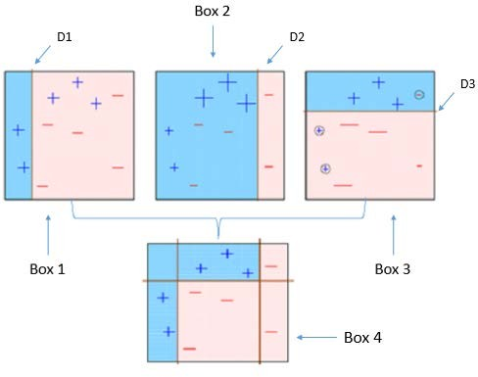
Boosting

Slide 29
Boosting
Los algoritmos de boosting se caracterizan por tener una cantidad considerable de hiperparámetros, cuyo valor óptimo se identifica mediante validación cruzada. Tres de los más comunes son:
El número de weak learners o número de iteraciones: a diferencia del bagging, el boosting puede sufrir overfitting si este valor es excesivamente alto. Para evitarlo se emplea un término de regularización conocido como learning rate.
Learning rate: controla el ritmo al que aprenden los modelos. Suelen recomendarse valores de 0.01 o 0.001, aunque la elección correcta puede variar dependiendo del problema. Cuanto menor sea el learning rate, más modelos individuales se necesitan para alcanzar buenos resultados pero menor es el riesgo de overfitting.
Los hiperparámetros propios de cada modelo base. Si los weak learners son árboles, el número de divisiones de cada árbol, o el tamaño de sus hojas. Suelen emplearse modelos sencillos, por ejemplo, árboles con menos de 10 divisiones o con hojas grandes.

Slide 30
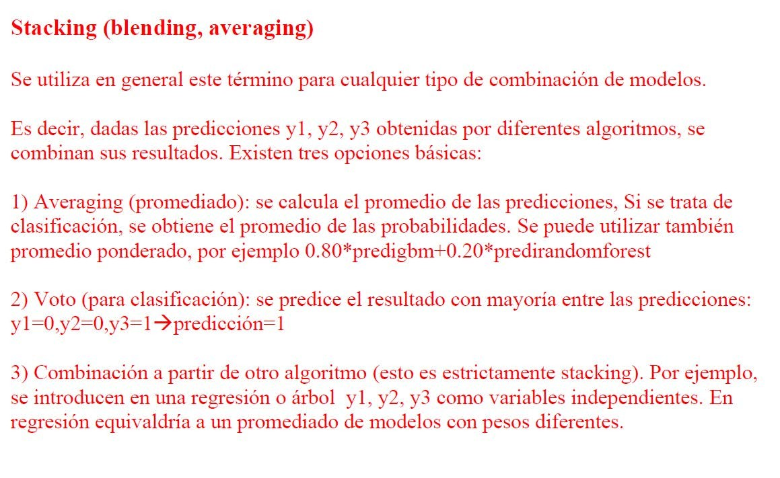
Stacking

Slide 31
Stacking
Esta técnica de ensamble va un más allá del bagging y boosting al combinar las predicciones de diferentes modelos base, pero en lugar de utilizar métodos simples de combinación como el promedio o la votación, emplea un modelo adicional llamado "meta-modelo" o "modelo apilado" para realizar la combinación fina.
El stacking permite que el modelo final aproveche las fortalezas de cada modelo base y pueda aprender a realizar una combinación ponderada de sus predicciones. Esto puede conducir a un mejor rendimiento en comparación con cualquier modelo base individual.
El stacking es un modelo MUY flexible que se adapta bien a cualquier tipo de problema con una buena elección del modelo base y sus parámetros

Slide 32
Stacking
1: Selección de Modelos Base: pueden ser de cualquier familia, como regresión, máquinas de soporte vectorial, árboles de decisión, etc. Lo ideal es cubrir las necesidades de unos con las fortalezas de otros.
2: División del Conjunto de Datos:: divide el conjunto de datos en dos partes: un conjunto de entrenamiento y un conjunto de prueba.
3: Entrenamiento de Modelos Base: entrena cada uno de los modelos base utilizando el conjunto de entrenamiento.
4: Generación de Predicciones de Modelos Base: realiza predicciones utilizando cada modelo base en el conjunto de prueba.
5: Creación del Conjunto de Datos Meta: utiliza las predicciones de los modelos base como características para construir un nuevo conjunto de datos llamado conjunto de datos meta.
6: Entrenamiento del Meta-Modelo: entrena un modelo adicional (el meta-modelo) utilizando el conjunto de datos meta. Este modelo aprende a combinar las predicciones de los modelos base.
7: Predicción Final: utiliza el meta-modelo entrenado para hacer predicciones sobre nuevos datos.
OJO: el conjunto de datos meta se utiliza solo durante el entrenamiento del meta-modelo y no debe confundirse con el conjunto de prueba original.

Slide 33
Stacking
OJO: la palabra stacking a veces se utiliza para referirse a cualquier método de combinación de modelos.
Averaging (promediado): se calcula el promedio de las predicciones. En problemas de clasificación, se obtiene el promedio de las probabilidades de pertenencia. Se puede utilizar también un promedio ponderado, por ejemplo, para agregar las predicciones de un xgboost y un random fores, final=0.8*prediXgboost+0.2*prediRandomForest
Voto (para clasificación): se predice el resultado con mayoría entre las predicciones individuales.
Combinación a partir de otro algoritmo (esto es estrictamente stacking): por ejemplo, se introduce una regresión y un árbol como variables independientes. Esto equivaldría en regresión a un promediado de modelos con distintos pesos.

Slide 34
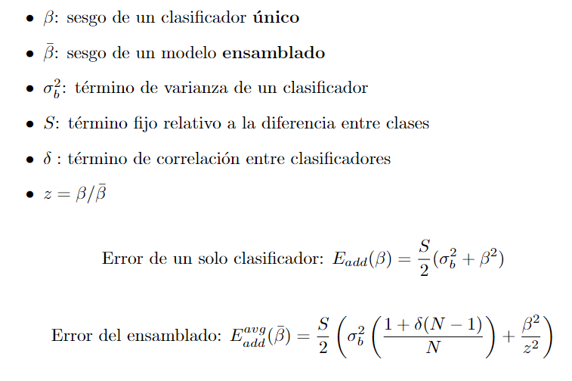
Stacking (Justificación teórica) K. Tumer, J. Ghosh Error Correlation and Error Reduction in Ensemble Classifiers Conn. Sci., 8 (3–4) (1996), pp. 385-404

Slide 35
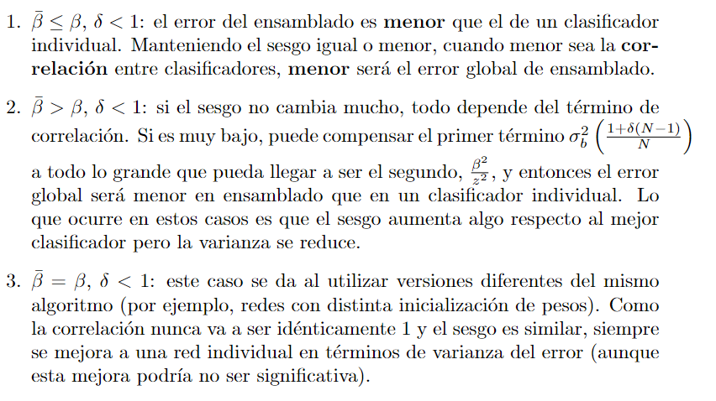
Stacking (Justificación teórica) K. Tumer, J. Ghosh Error Correlation and Error Reduction in Ensemble Classifiers Conn. Sci., 8 (3–4) (1996), pp. 385-404

Slide 36
Stacking
Siempre, cuanto menor sea la correlación entre clasificadores, mas se reducirá el error con el ensamblado. OJO: tiene que cumplirse que el sesgo del ensamblado baje, se mantenga o como mínimo, no suba mucho. Desgraciadamente, no se puede saber a priori si el sesgo se mejora o no con el ensamblado. Es necesario llevar a cabo pruebas empíricas repetidas (CV, tr/ts) para saberlo.
En general, se intentarán unir clasificadores que tengan sesgo suficientemente bajo y similar, y poca correlación entre ellos.
Como la correlación nunca suele ser 1, uniendo clasificadores con sesgo similar´, aún con correlación alta (p.e. 0.9), el término siempre va a ser <1 y se mejorará algo la varianza.
Algunos métodos de ensamblado integrales como Boosting y Random Fores se aprovechan de estas propiedades combinando árboles diferentes que, debido a su construcción (introducir aleatorización en las variables en el caso de Random Fores, o bien atacar cada vez una diferente construcción de la variable objetivo en el caso de Gradient Boosting) tienen sesgo similar pero correlaciones relativamente bajas entre ellos.
Cuando se utilizan muchos clasificadores, es difícil establecer reglas generales

Slide 37
Stacking
Hay otras técnicas que permiten encontrar clasificadores con relativamente baja correlación entre ellos. Por ejemplo:
Técnicas diferentes (ensemble de gradient boosting+random forest; logística+redes…)
Usar conjuntos diferentes de variables
Aleatorización (entrenar con diferentes datos training para predecir los mismos datos test).
Algunos enlaces de interés
https://github.com/MLWave/Kaggle-Ensemble-Guide
https://www.overkillanalytics.com/

Slide 38
Ventajas de los modelos de ensemble
Son bastante robustos, ya que unos modelos corrigen a otros
Reducen la varianza del error en general, casi nunca empeoran los modelos
Desventajas de los modelos de ensemble
Cada modelo tiene sus errores de estimadores de parámetros, lo que aumenta la complejidad
Excesivas posibilidades que a veces llevan al sobreajuste
Los resultados no son interpretables

Slide 39

Ensemble: Caso real
https://github.com/truongkhanhduy95/Heritage-Health-Prize
https://paperswithcode.com/dataset/heritage-health-prize
https://www.semanticscholar.org/paper/Ensemble-Learning-and-the-Heritage-Health-Prize-Stroud-Enverga/1a2f9511f153ba7a7086dfeb06fd9350062dc15f

Slide 40
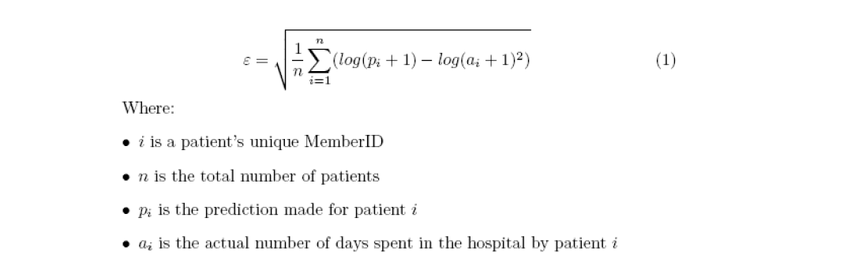
Ensemble: Caso real
es un paciente con único MemberID
es el número total de pacientes
es la predicción hecha para el paciente i
es el número real de días que está en el hospital el paciente i
Estos resultados se publicaron y utilizaron para ubicar a los participantes en el leaderboard global. Cuando Kaggle calcula las posiciones en el leaderboard entre los distintos hitos, sólo usa el 30% de los datos. El RMSLE calculado en el conjunto de test completo no se revela hasta que no finaliza la competición.
Establecen un corte máximo de accuracy en 0.4, y para que un equipo gane la competición, el predictor debe alcanzar un RMSLE inferior a este valor

Slide 41
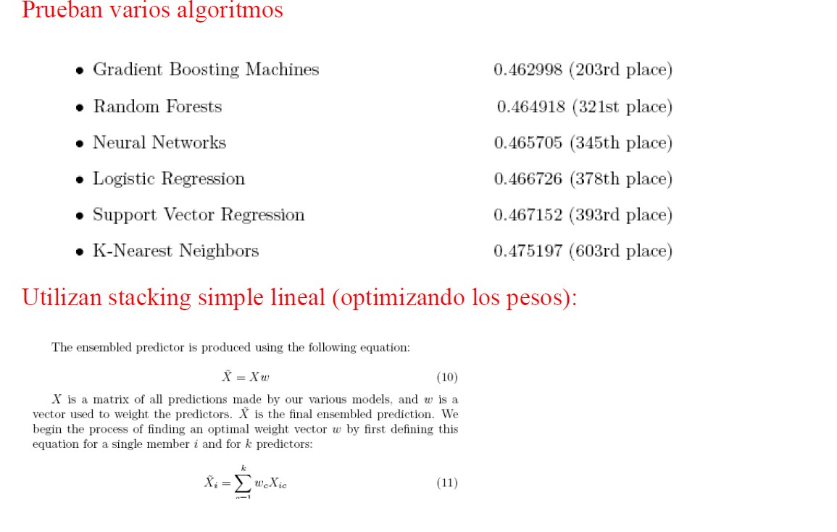
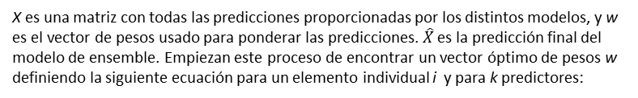
Ensemble: Caso real
Definen un predictor de ensamblado usando de acuerdo a
X es una matriz con todas las predicciones proporcionadas por los distintos modelos, y w es el vector de pesos usado para ponderar las predicciones. $\hat{X}$ es la predicción final del modelo de ensemble. Empiezan este proceso de encontrar un vector óptimo de pesos w definiendo la siguiente ecuación para un elemento individual i y para k predictores:

Slide 42
Ensemble: Caso real
Rebajan el error de 0.462998 (gradient boosting) a 0.461432 (puesto 98)
Una vez que todos los términos de la ecuación para w_{c} se conocen, calculan w y obtienen un ensemble predictor usando la ecuación (10). La implementación que proponen para este método, usando distintas predicciones para cada modelo, proporciona un RMSLE de 0.461432, lo que les ubicó en la posición 98 del leaderboard. Esto ubicó al equipo dentro del 10% de las presentaciones, y marca una mejora significativa sobre su modelo predictivo individual más exitoso.

Slide 43

Ensemble: Caso real

Slide 44
Ensemble: Caso real
Construyeron múltiples modelos en dos conjuntos de datos usando varias parametrizaciones y diferentes subconjuntos de variables explicativas. Los modelos de gradient boosting fueron los algoritmos individuales con mejores resultados, alcanzando una puntuación de error en el leaderboard de 0.461 y siendo consistentemente alcanzables. También obtuvieron el mejor modelo individual con 0.460, utilizado junto con el conjunto de datos que sólo contenía un año de historia. Ensembles de Bagged trees y redes neuronales alcanzaron errores del orden de 0.463 en el leaderboard, siendo el error de la peor regresión lineal de 0.466

Slide 45
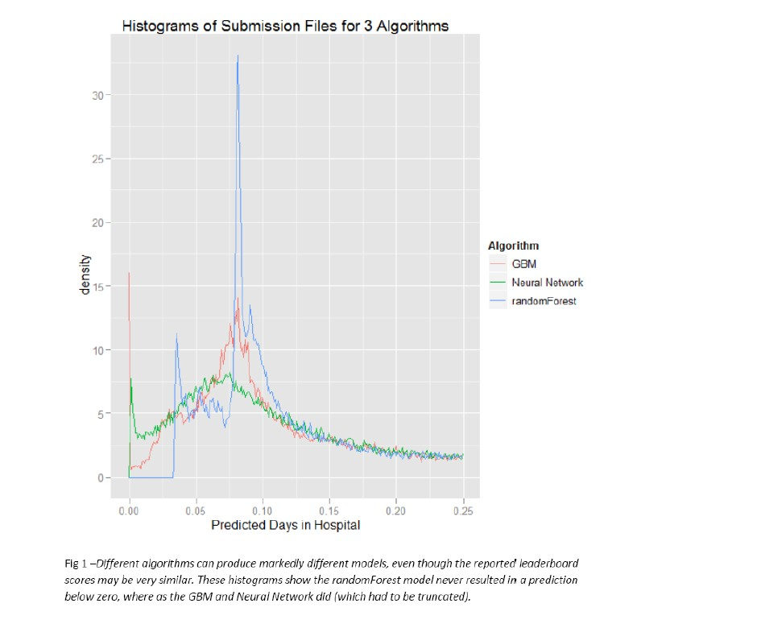
Ensemble: Caso real

Slide 46
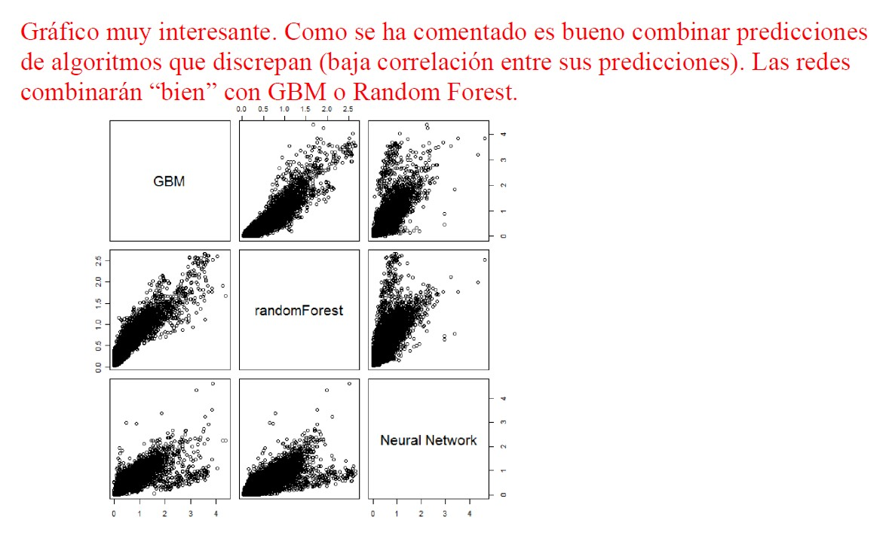
Ensemble: Caso real

Slide 47
Ensemble: Caso real
Los modelos de ensemble se construyeron usando 3 algoritmos simultáneamente: GBM, bagged trees y modelos lineales. Después de cara repetición, se aplica regresión lineal sin compensación para ponderar los tres modelos, usando pesos que suman 1 para el reescalado. Algunas ponderaciones típicas son 0.2, para los modelos lineales, y 0.4 para los GBM y bagged trees. Este proceso se repite generalmente hasta que el error en validación cruzada del promedio de las predicciones para todas las repeticiones converge, lo cual se observó entre 10-15 repeticiones. En otro caso, simplemente bastaría con permitir al algoritmo iterar.

